Slide 1
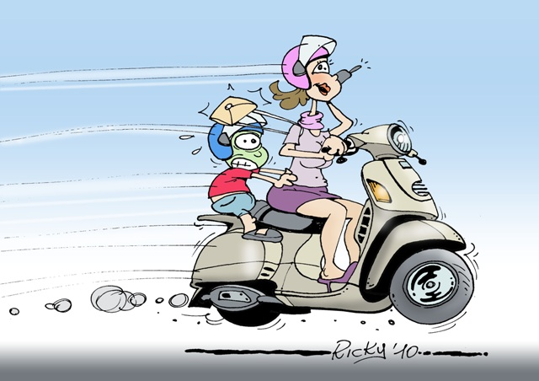
Andare su due ruote….

Slide 2
Premessa
Queste poche nozioni sul comportamento di ciclisti e motociclisti non hanno la presunzione di dare insegnamenti a nessuno.
Si vuole solo ricordare che esistono delle regole dettate dal codice della strada ,in alcuni casi interpretabili ma se messe in atto con un poco di buon senso ed umiltà da parte di tutti, si riuscirebbero a colmare anche le eventuali interpretazioni.

Slide 3
COMPORTAMENTO DEI CICLISTI

Slide 4
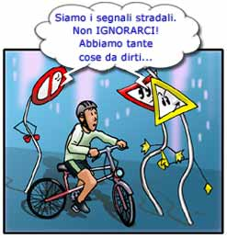
Ciclisti
Il Codice della Strada definisce la bicicletta "velocipede" , è molto chiaro e dettagliato sulle caratteristiche costruttive che deve avere , ma non lo è altrettanto sulle norme di circolazione . In città ,ad esempio,si può pedalare affiancati a un'altra bici non specificando quando ciò è consentito, lasciando quindi quel margine di discrezionalità e incertezza che può essere causa di litigi con gli automobilisti. I ciclisti devono procedere su unica fila in tutti i casi in cui le condizioni della circolazione lo richiedano e comunque, mai affiancati in numero superiore a due.

Slide 5
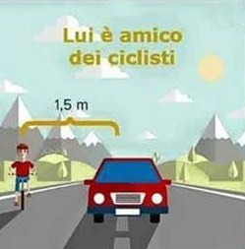
ciclisti
Quando i ciclisti circolano fuori dai centri abitati devono procedere sempre su un'unica fila, salvo che uno di essi sia minore di anni dieci e proceda sulla destra dell'altro.
E’obbligatorio invece per le bici "transitare sulle piste loro riservate quando esistono" e questo vale anche per le ciclabili malmesse ,chi non le percorre perché sono in condizioni pessime lo fa soprattutto per salvaguardare la propria incolumità ma sta infrangendo una regola dettata dal Cds ed è per questo passibile di multa.

Slide 6
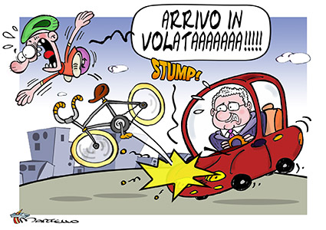
Ciclisti
Altro punto importante è l’obbligo per un ciclista di segnalare la propria presenza su strada, poiché è necessario che sia visibile a tutti per la propria e altrui incolumità . Fondamentale, in tal senso, dotarsi di un giubbino riflettente, questo è assolutamente necessario indossarlo da 30 minuti prima del tramonto, sino a 30 minuti prima dell’alba. Mentre, all’interno delle gallerie è ovviamente sempre necessario. Richiesta anche , l’installazione di dispositivi luminosi, sia sulla parte anteriore, che su quella posteriore della bicicletta.

Slide 7
Ciclisti
L’insofferenza di alcuni automobilisti nei confronti dei ciclisti è evidente e quando lo stesso rivendica il proprio spazio sulla strada che "è di tutti" la miccia è già accesa e il litigio è dietro la prima curva, ad un’incrocio , oppure ai margini di una carreggiata che dovrebbe essere appunto condivisa tra chi guida e chi pedala .

Slide 8
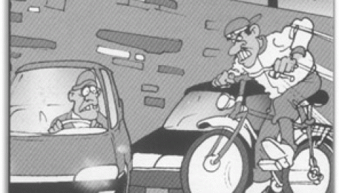
Ciclisti
L‘aggressività al volante si manifesta in molti modi: attraverso sorpassi azzardati, strombazzando il clacson , lanciando insulti e anatemi.
Talvolta, sulle nostre strade, una banale lite può sfociare in una rissa e così per futili motivi si passa alle vie di fatto.
Un'inevitabile generalizzazione che, però, sembra poggiare su una solida casistica.

Slide 9
Ciclisti
Che la maggior parte delle nostre strade siano state concepite e costruite a uso e consumo dell'automobile è cosa nota, per rendersene conto basta dare un'occhiata a quello che avviene fuori dai nostri confini. In Paesi ciclisticamente avanzati la bicicletta è considerata un mezzo di trasporto quotidiano mentre il nostro Codice della Strada la definisce ancora ,come gia’detto "velocipede", come se si trattasse di un oggetto di modernariato del secolo scorso rispetto alle automobili sempre più proiettate al futuro.
Questi sono irresponsabili

Slide 10
Comportamento Motociclisti

Slide 11
Motociclisti
Si sale su una sella, ci si mette il casco, si accende la moto o il ciclomotore e con l’aiuto di un poco di equilibrio si parte. Viene da pensare che questi semplici gesti siano sufficienti per sentirsi sicuri per viaggiare su due ruote , ma non è così. In Italia sono ancora in molti a trasgredire e ignorare le regole sulla sicurezza stradale, senza pensare o capire che la conoscenza, il rispetto delle regole e il buon senso, possono essere davvero strumenti utili per salvare la nostra vita e quella degli altri.

Slide 12
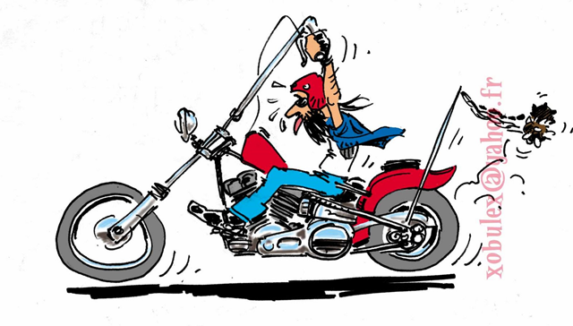
Motociclisti
Una volta in moto concentrarsi sulla corretta posizione di guida, l’unica che permetta di utilizzare tutti gli strumenti che il nostro corpo e la moto stessa ci mettono a disposizione, per avere il giusto controllo sulla moto. A questo proposito in caso di assenza di indicazioni affidabili, per imparare a guidare bene e con padronanza una moto, soprattutto se si tratta di un mezzo performante, è meglio affidarsi ai consigli sulle specifiche tecniche di guida da parte di Istruttori Professionisti

Slide 13
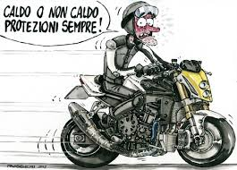
Motociclisti
Utilizzare sempre abbigliamento tecnico di buona qualità: casco omologato ,guanti, giacca, pantaloni e stivali con protezioni e paraschiena. Ricordare che per sicurezza passiva si intende anche lo stato di forma fisica e stato d’animo, che possono influenzare molto il modo di guidare.
E’ molto importante scegliere la moto adatta, soprattutto per chi è alle prime esperienze su due ruote, anche se non è quella che per estetica e prestazioni vi “emoziona” maggiormente.

Slide 14
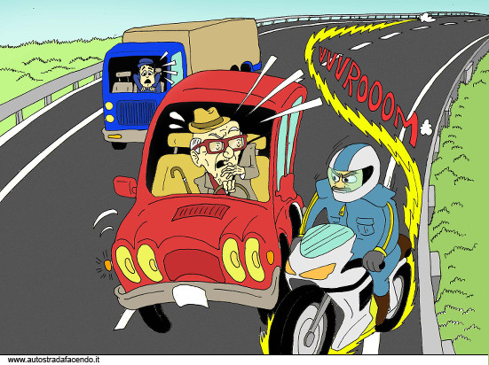
Motociclisti
Su strada, grazie alla padronanza e alle tecniche di guida che permettono il controllo del mezzo, occorre imparare a sfruttare gradualmente la propria corsia senza mai invadere quella opposta. Il taglio della corsia per disegnare traiettorie sportive in curva si fa in pista e non in strada, considerare sempre la linea bianca di mezzeria come un muro. Anche nelle strade minori senza linea di mezzeria è necessario “immaginarla” specialmente nelle curve a destra che offrono poca visibilità. Guidare sempre ad una velocità adeguata al tipo di strada e alla propria capacità di guida

Slide 15
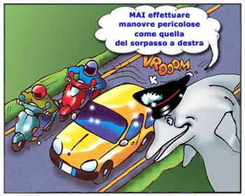
Motociclisti
Quando si affronta un sorpasso, manovra che deve durare il minor tempo possibile, bisogna assicurarsi sempre di avere una buona visibilità, immaginando, che nella peggiore delle ipotesi dalla carreggiata opposta possa arrivare proprio un motociclista molto veloce. Utilizzare sempre una moto meccanicamente a punto: controllare periodicamente l’efficienza di freni e sospensioni e stato di usura e pressione dei pneumatici. Lavare la propria moto,serve anche per imparare a conoscerla .

Slide 16
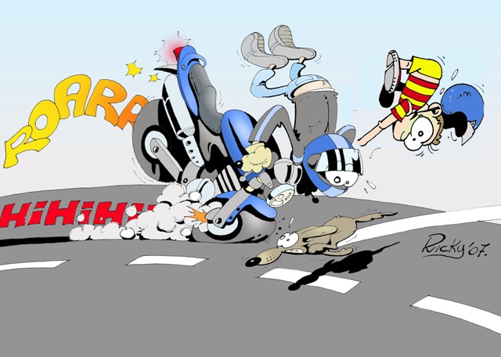
Motociclisti
Ricordarsi che su strada non è importante stabilire chi “va forte”, ma riconoscere chi guida bene. Spesso chi va troppo veloce su strade aperte al traffico è soltanto una persona incosciente che mette a rischio la propria vita e soprattutto quella degli altri. Immaginare gli imprevisti è un buon modo per non rischiare . In gruppo è opportuno mantenere una distanza di sicurezza e assicurarsi la propria visuale procedendo sfalsati.

Slide 17
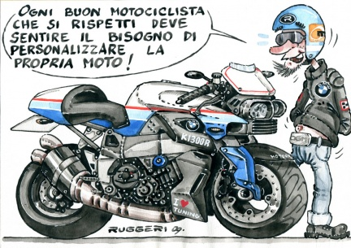
Motociclisti
Se avete con voi un passeggero date tutte le spiegazioni necessarie prima di partire, soprattutto se lo stesso non abituato o è addirittura alla sua prima esperienza. Tenendo presente che l’equilibrio dinamico di alcune moto sportive può essere fortemente compromesso dalla presenza di un passeggero. Caricando la moto per andare in viaggio, ricordarsi di regolare la pressione delle gomme e il precariaco delle sospensioni, fare molta attenzione nella distribuzione dei bagagli. La moto carica non rinnega le proprie caratteristiche dinamiche, ma acquista maggiori spazi di frenata e maggiore inerzia in ogni manovra. Il primo punto su cui concentrarsi è un’elasticità di guida che non metta in crisi il sistema moto-bagagli.

